Slide 1
动态推荐系统关键技术研究
项亮
指导老师：杨青 研究员

Slide 2


主要内容
引言
动态评分预测问题
动态Top-N推荐问题
时效性的影响
动态推荐系统原型
小结与展望
Recommender System
Notes:
推荐系统的本质是联系用户和物品

Slide 3
引言
推荐系统的主要任务
帮助用户发现他们可能感兴趣的内容（个性化推荐系统）
将内容投放给可能会对它们感兴趣的用户（个性化广告）
推荐系统无论在工业界还是学术界都是一个重要的研究热点。

Slide 4
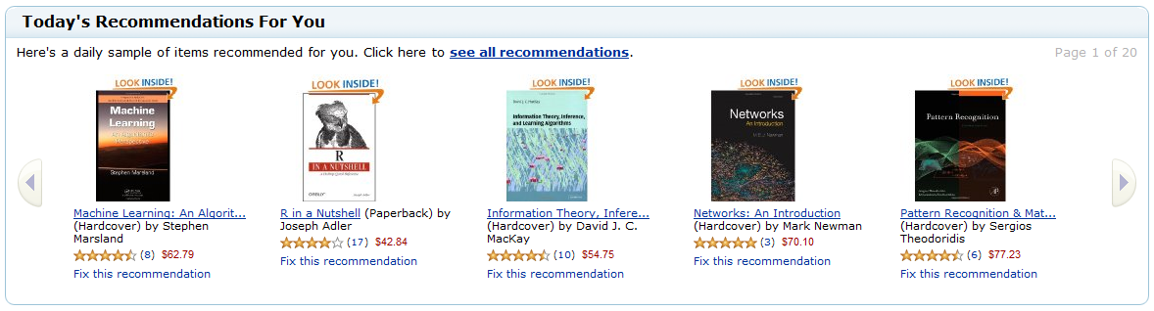









引言
著名商业推荐系统

Slide 5
引言
推荐系统的主要算法
按照使用数据分：
协同过滤 ：用户行为数据
内容过滤 ： 用户内容属性和物品内容属性
社会化过滤：用户之间的社会网络关系
按照模型分：
最近邻模型：基于用户/物品的协同过滤算法
Latent Factor Model：基于矩阵分解的模型
图模型：二分图模型，社会网络图模型

Slide 6
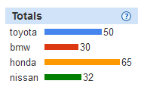
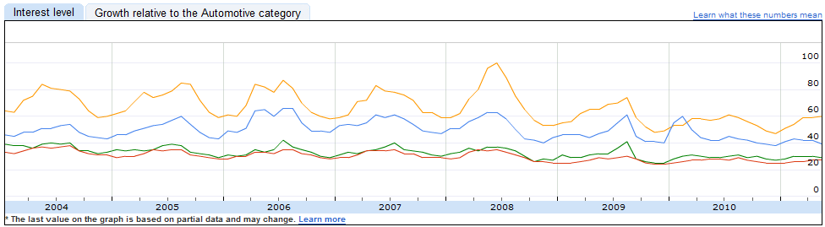
引言
推荐系统中常见的时间效应
用户兴趣的变化
物品流行度的变化
季节效应

Slide 7

引言
协同过滤数据集：
{(用户，物品，行为，时间)}
问题：
通过研究用户的历史行为和兴趣爱好，预测用户将来的行为和喜好。
是用户集合， 是物品集合， 是时间集合

Slide 8
主要内容
引言
动态评分预测问题
动态Top-N推荐问题
时效性的影响
动态推荐系统原型
小结与展望

Slide 9



问题简述
数据集：显性反馈数据集
{(用户，物品，评分，时间)}
问题定义
给定用户u，物品i，时间t，预测用户u在时间t对物品i的评分
Notes:
问题的历史，从MovieLens到Netflix

Slide 10
相关研究
时间无关的评分预测问题算法
基于用户/物品的协同过滤算法
基于矩阵分解的模型 Latent Factor Model
受限波尔兹曼机 RBM
时间相关的评分预测问题算法
用户会喜欢和他们最近喜欢的物品相似的物品
用户会喜欢和他们兴趣相似的用户最近喜欢的物品

Slide 11
时间效应
时间效应一：全局平均分的变化
Netflix数据集中用户评分平均分随时间的变化曲线
Notes:
突变原因：
用户寻找内容的方式变化
引进了用户喜欢的电影

Slide 12
时间效应
时间效应二：物品平均分的变化
Netflix数据集中物品平均分随物品在线时间的变化曲线

Slide 13
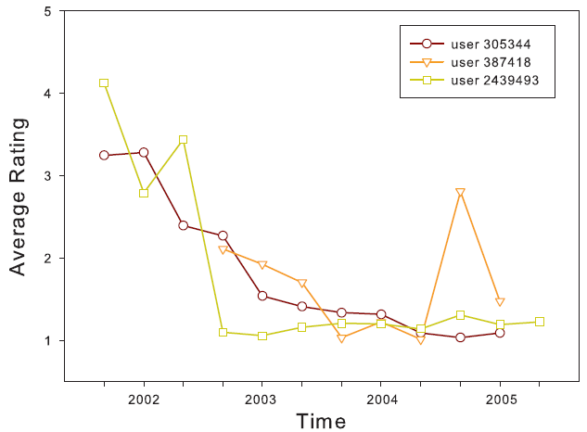
时间效应
时间效应三：用户偏好的变化

Slide 14
时间效应
时间效应四：用户兴趣的变化
用户对物品的兴趣会随时间发生改变。
年龄增长：青年->中年
生活状态变化：学生->工作
社会热点影响：北京奥运会

Slide 15
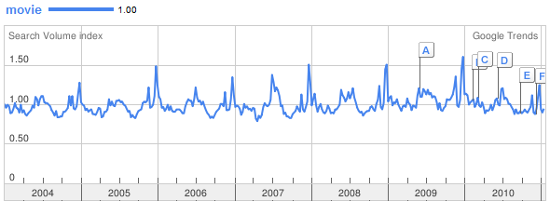

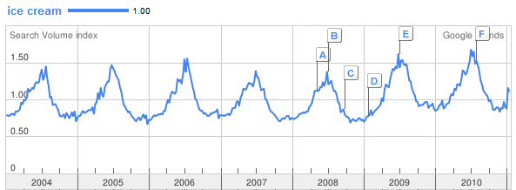

时间效应
时间效应五：季节效应

Slide 16
模型和算法
用户兴趣模型
时间无关的Latent Factor Model (RSVD)
时间相关的Latent Factor Model (TRSVD)
3
5
1
5
3
2
2
4
4
2
3
4
5
1
2

Slide 17
模型和算法
Tensor分解
物品
用
户
时间

Slide 18
模型和算法
模型优化

Slide 19









模型和算法
季节效应

Slide 20

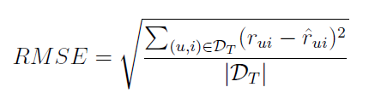
实验分析
数据集(Netflix数据集)
评测指标
用户数 | 480,189
电影数 | 17,770
评分数 | 100,480,507
时间跨度 | 1999年11月-2005年12月
平均分 | 3.6

Slide 21
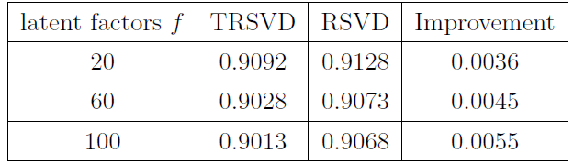
实验分析
实验结果
TRSVD和RSVD模型在Probe测试集上的RMSE比较

Slide 22
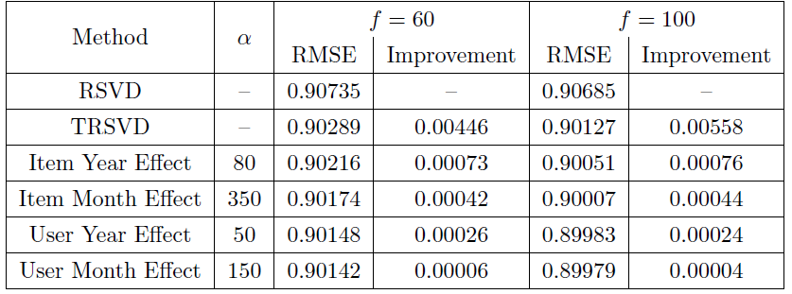
实验分析
实验结果
季节效应的影响

Slide 23
主要内容
引言
动态评分预测问题
动态Top-N推荐问题
时效性的影响
动态推荐系统原型
小结与展望

Slide 24
问题简述
数据集：隐性反馈数据集
{(用户，物品，时间)}
问题定义
给定用户u，时间t，预测用户u在时间t可能会喜欢的物品列表R(u)
Notes:
隐反馈数据的重要性

Slide 25
相关研究
基于邻域的协同过滤算法
ItemCF：推荐给用户那些和他们之前喜欢的物品类似的物品
UserCF：推荐给用户那些和他们兴趣相似的用户喜欢的物品
基于评分数据的Top-N推荐算法
推荐给用户那些他们可能评分最高的物品

Slide 26


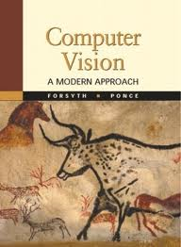

时间效应
用户兴趣分为短期兴趣和长期兴趣
短期兴趣：临时，易变
长期兴趣：长久，稳定
短期兴趣可能会转化为长期兴趣
因此，需要在推荐系统中综合考虑用户的长期兴趣和短期兴趣。
Notes:
比如从事不同研究的人可能都会关注netflix prize，从而开始推荐系统的研究，有些人netflix完了又会继续原来的研究，而有些人可能转而继续研究推荐系统。

Slide 27
模型和算法
用户物品二分图模型
图中节点具有高相关的三个条件：
两个顶点之间有很多边相连；
两个顶点之间的路径比较短；
两个顶点之间的路径不经过有很大出度的顶点。
个性化推荐问题可以转变为计算用户节点和物品节点的相关性的问题。
A
a
B
b
C
c
D
d

Slide 28
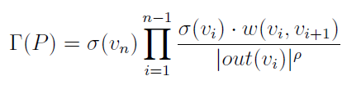


模型和算法
路径融合算法
找出用户顶点和物品顶点之间的最短路径；
计算每条最短路径的权重；
将所有最短路径的权重线性叠加作为最终用户对物品喜好程度的度量。

Slide 29
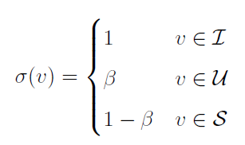

模型和算法
用户时间段图模型
A
a
顶点权重定义
A:1
A:2
b
B
B:1
c
用户u对物品i的兴趣函数：
B:2
Notes:
指出用户节点代表长期兴趣，用户时间节点代表短期兴趣

Slide 30
模型和算法
基于图的个性化推荐算法
P(A,c,2)
A
A
A
a
a
a
A:1
A:1
A:1
A:2
A:2
A:2
b
b
b
B
B
B
B:1
B:1
B:1
c
c
c
B:2
B:2
B:2
A
A
A
a
a
a
A:1
A:1
A:1
A:2
A:2
A:2
b
b
b
B
B
B
B:1
B:1
B:1
c
c
c
B:2
B:2
B:2

Slide 31



实验分析
数据集
CiteULike : 4607个用户，16,054篇论文和109,364条用户和论文之间的关系记录
Delicious : 8,861个用户，3,257篇网页和59,694条用户和网页之间的收藏关系记录
评测指标
Notes:
这里Delicious只选取了用户对wikipedia网页收藏的关系

Slide 32
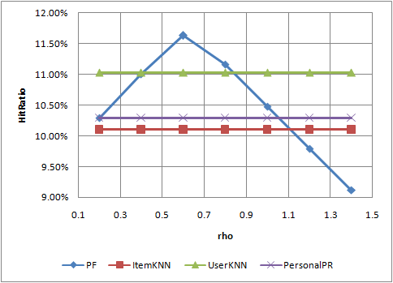
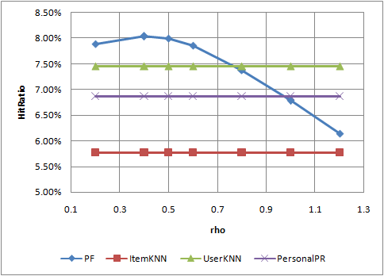
实验分析
实验结果
CiteULike
Delicious

Slide 33
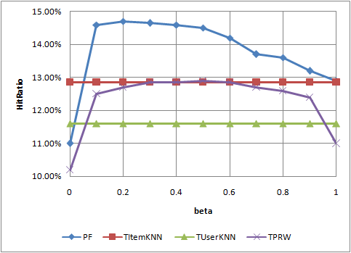
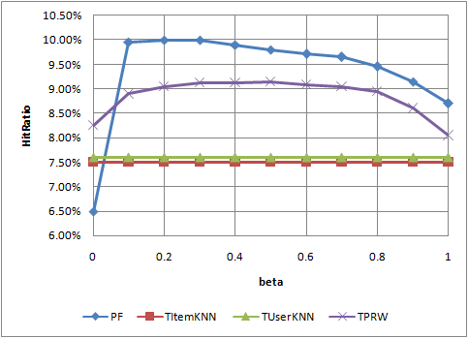
实验分析
实验结果
CiteULike
Delicious

Slide 34
主要内容
引言
动态评分预测问题
动态Top-N推荐问题
时效性的影响
动态推荐系统原型
小结与展望
Notes:
但是，上一章提出的算法只在某一类数据集上表现很好，而在另一类数据集上表现却比较差。后来发现，这是由网站的时效性造成的。

Slide 35







问题简述
每个在线系统都是一个动态系统，但它们有不同的演化速率。
新闻，博客演化的很快，但音乐，电影的系统演化的却比较慢。
不同演化速率的系统需要不同类型的推荐算法。
Fast
Slow

Slide 36
在线系统的变化速率
这幅图显示了不同系统，相似热门度的物品的平均生存周期。
一个物品的生存周期定义为该物品被至少一个用户关注过的天数。

Slide 37
在线系统的变化速率
这幅图显示了不同系统，相隔t天的两天，item热门程度的相似度。
图表显示，NYTimes的演化很快，相隔1天，item的热门程度就会有很大的变化。而对于Netflix，即使过了2个月，热门电影也没有太大的变化

Slide 38
模型和算法
时间段图模型
a
A
A
A
a
b
A:1
a
A:1
a:1
B
c
A:2
A:2
b
b
B
B
b:1
(A,a,1) (A,c,2)
(B,b,1) (B,c,2)
c
B:1
B:1
c
B:2
B:2
c:2

Slide 39
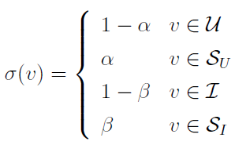


模型和算法
时间段图模型
顶点权重定义
A
a
A:1
a:1
A:2
b
B
b:1
B:1
c
用户u对物品i的兴趣函数：
B:2
c:2
Notes:
一开始在做长期兴趣和短期兴趣建模时，发现上一章的模型在有些数据集上很好，但在另一些数据集上很差，当时并不知道原因，后来发现这是和系统的时效性相关的。

Slide 40
实验分析
数据集
评测指标
Precision/Recall
数据集 | 用户数 | 物品数 | 稀疏度
Nytimes | 4947 | 7856 | 99.65%
Youtube | 4551 | 7526 | 99.72%
Wikipedia | 7163 | 14770 | 99.86%
Sourceforge | 8547 | 5638 | 99.65%
Blogspot | 8703 | 10107 | 99.82%

Slide 41
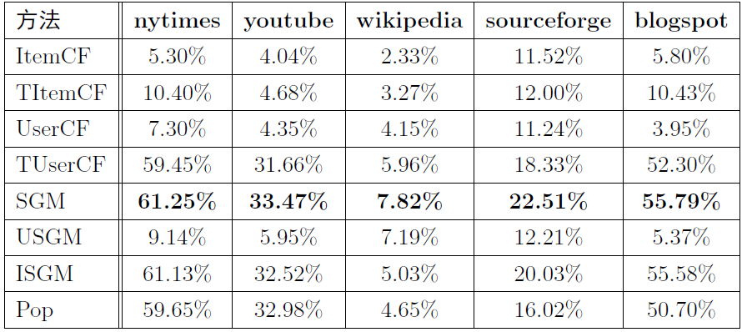
实验分析
实验结果
8种算法在5个数据集上的召回率(N = 20)

Slide 42
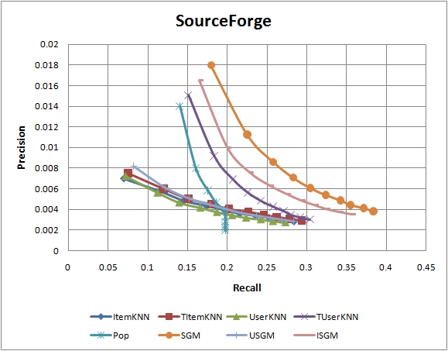
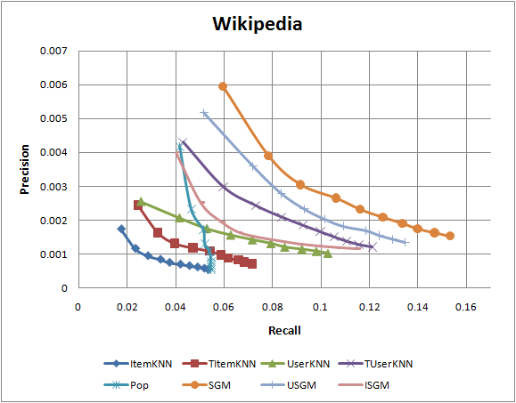
时效性的影响
实验结果
Notes:
这里的USGM就是上一章的用户时间段图模型

Slide 43
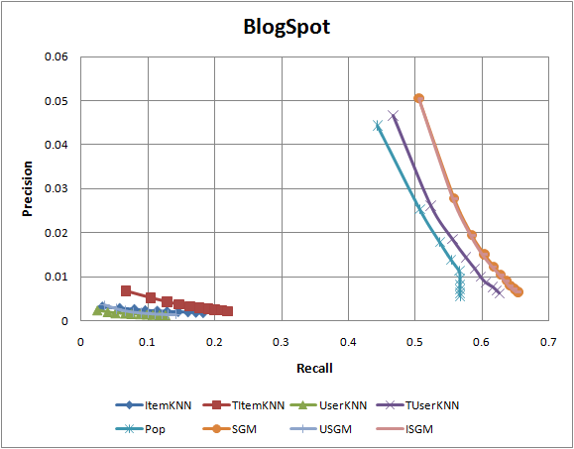
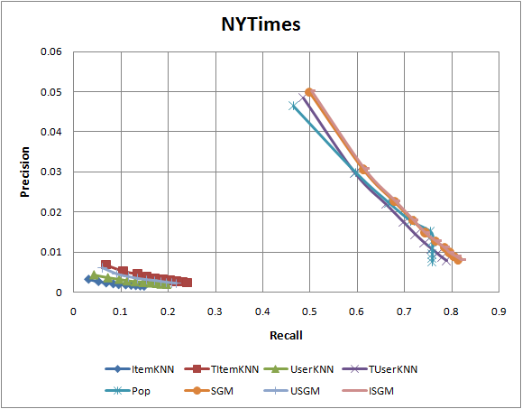
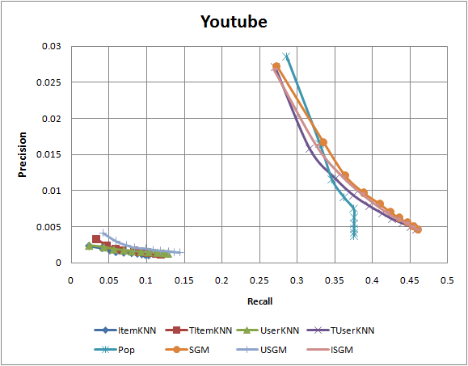
Notes:
好的推荐算法并不一定是有用的推荐算法

Slide 44
主要内容
引言
动态评分预测问题
动态Top-N推荐问题
时效性的影响
动态推荐系统原型
小结与展望

Slide 45
动态推荐系统原型
推荐系统架构
用户行为数据库
用户界面
日志系统
推荐引擎

Slide 46
动态推荐系统架构
用户行为数据库
行为提取和分析
用户行为模型
用户兴趣特征
相关推荐
相似度表
初步推荐结果
推荐解释
用户反馈模型
结果过滤和排名
最终推荐结果
在线系统
离线系统
Notes:
以视频网站为例

Slide 47
主要内容
引言
动态评分预测问题
动态Top-N推荐问题
时效性的影响
动态推荐系统原型
小结与展望

Slide 48
小结与展望
小结
基于矩阵分解的动态用户兴趣模型
考虑用户长期兴趣和短期兴趣的动态用户兴趣模型
网站时效性对用户行为和推荐系统设计的影响

Slide 49
小结与展望
展望
用户不同种类行为的动态模型
用户兴趣动态模型对推荐系统其他指标的影
推荐系统随时间的演化规律

Slide 50
感谢杨老师的指导 感谢各位评审老师
Q&A

